Slide 1





Làm quen với toán
TÁCH GỘP
TRONG PHẠM VI 5
  LỨA TUỔI: MGN 4-5 TUỔI

Slide 2





Cô và trẻ cùng vận động theo bài hát
“Rainbow color song”
  https://www.youtube.com/watch?v=SLZcWGQQsmg

Slide 3







Slide 4

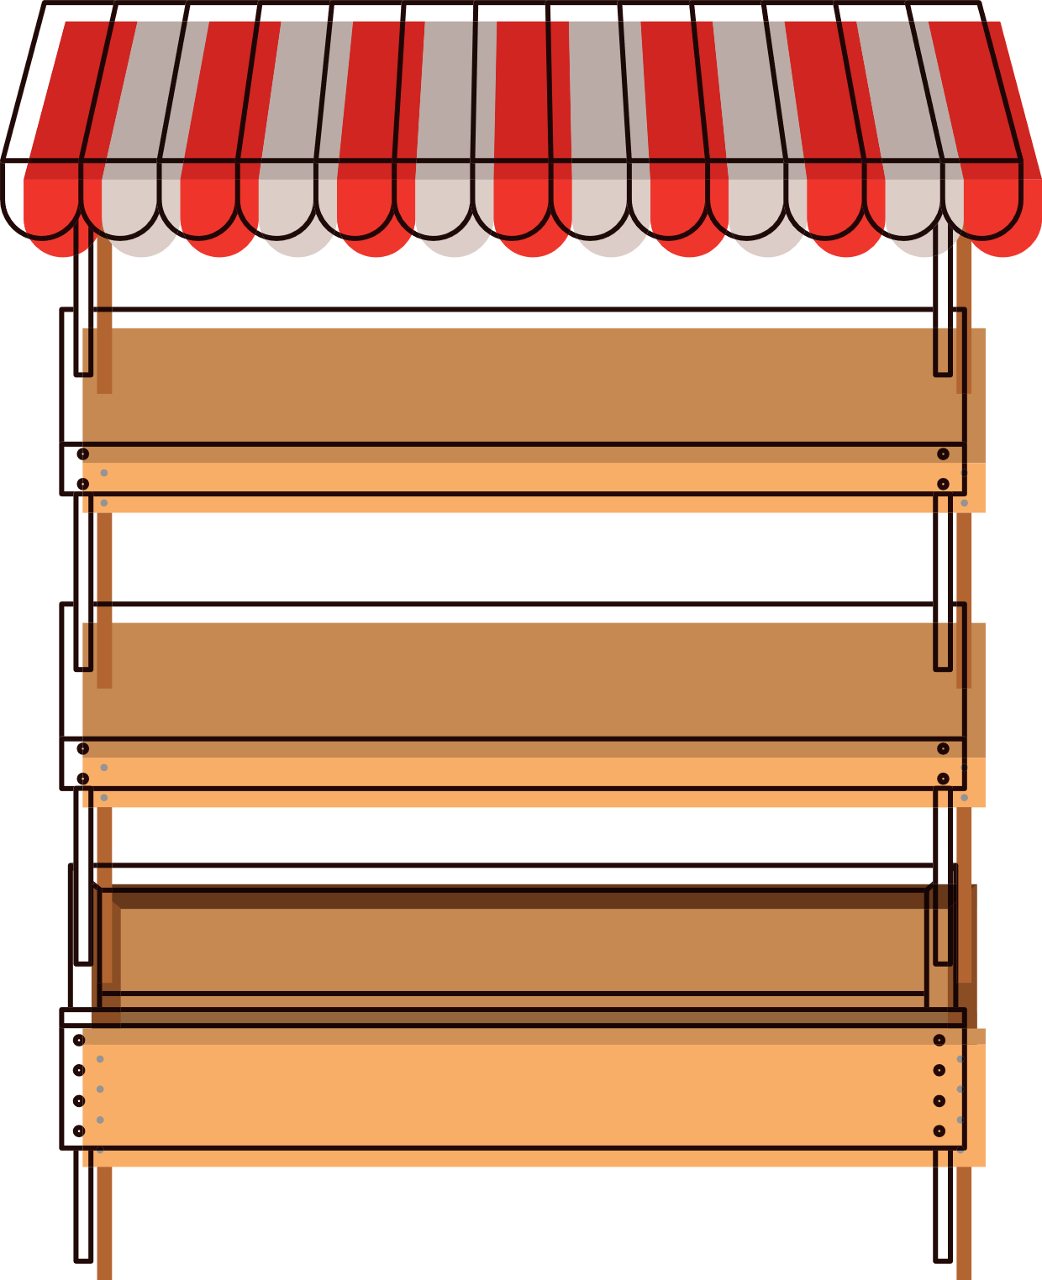











5
5
5
5
5
5

Slide 5







CÔ VÀ TRẺ CÙNG CHƠI “TẬP TẦM VÔNG”

Slide 6


Cô khái quát: Có 2 cách để tách nhóm có số lượng bằng 5 thành 2 phần, và mỗi cách tách có một kết quả khác nhau
  Cách tách 1
  Cách tách 2
  Một phần là 1
  Một phần là 4
  Một phần là 2
  Một phần là 3

Slide 7
Cô khái quát: Có 2 cách để gộp nhóm có số lượng đều bằng 5
  Cách gộp 1
  Cách gộp 2
  Một phần là 1
  Một phần là 4
  Một phần là 2
  Một phần là 3

Slide 8





TRẺ TÁCH - GỘP THEO Ý THÍCH
Đồ dùng của trẻ:
  Rổ lô tô và thẻ số từ 1-5

Slide 9



TRẺ TÁCH - GỘP THEO YÊU CẦU
Đồ dùng của trẻ:
  Rổ lô tô và thẻ số từ 1-5

Slide 10
TRẺ TÁCH - GỘP THEO CÁCH SÁNG TẠO CỦA TRẺ
Đồ dùng của trẻ:
  Rổ lô tô và thẻ số từ 1-5
Cô khuyến khích trẻ có cách tách theo hàng ngang, hàng dọc, khoanh tròn,... mà sau khi gộp vẫn cho kết quả thành 5

Slide 11

Hướng dẫn trẻ dùng vở
“Bé học toán”

Slide 12






TRÒ CHƠI
AI THÔNG MINH HƠN

Slide 13

?1: Có bao nhiêu cách để chia 5 đối tượng thành 2 phần?
  A. 1 cách
  B. 2 cách
  C. 3 cách

Slide 14
?2: Trong các các tách 5 đối tượng thành 2 phần sau đây cách nào đúng?
  A. 1 và 4
  B. 2 và 4
  C. 2 và 2

Slide 15
?3: Có những cách tách nào chia 5 đối tượng thành 2 phần?
  A. 1 và 4
  B. 2 và 3
  C. Cả 2 đáp án trên

Slide 16





Trò chơi
  VỀ ĐÚNG NHÀ

Slide 17

Có 2 ngôi nhà có gắn thẻ số 1 và 2, cô giáo phát cho mỗi bạn một thẻ số, vừa đi vừa hát bài “Đi chơi”, kết thúc bản nhạc các bạn phải chạy nhanh về đúng nhà sao cho số lượng mình cầm trên tay và số lượng kí hiệu trên ngôi nhà gộp lại là 5
1
2

Slide 18


KẾT THÚC
Cô và trẻ cùng vận động bài “Bạn ơi hãy lắng nghe”

